Slide 1
ΠΑΝΕΠΙΣΤΗΜΙΟ ΔΥΤΙΚΗΣ ΑΤΤΙΚΗΣ
ΤΜΗΜΑ ΝΑΥΠΗΓΩΝ ΜΗΧΑΝΙΚΩΝ
ΘΕΡΜΟΔΥΝΑΜΙΚΗ
ΠΑΡΑΔΕΙΓΜΑΤΑ
Γεώργιος Κ. Χατζηκωνσταντής Επίκουρος Καθηγητής
Διπλ. Ναυπηγός Μηχανολόγος Μηχανικός
M.Sc. ‘’Διασφάλιση Ποιότητας’’
Τμήμα Ναυπηγικών Μηχανικών
Πανεπιστημίου Δυτικής Αττικής (ΠΑ.Δ.Α.)
ΘΕΡΜΟΔΥΝΑΜΙΚΗ ΚΑΘΗΓΗΤΗΣ ΓΕΩΡΓΙΟΣ Κ. ΧΑΤΖΗΚΩΝΣΤΑΝΤΗΣ 2020

Slide 2
ΠΑΡΑΔΕΙΓΜΑ 1
Υγρός ατμός 0,5 (kg) σε πίεση 40 (bar) περιέχεται σε δοχείο 10 (lt). Να υπολογιστεί ο βαθμός ξηρότητας του μίγματος
$$υ_{x}=σ∙\left(1−x\right)+s∙x$$
$$υ=\frac{V}{M}=0,02$$
Υγρός ατμός 0,5 (kg) σε θερμοκρασία 110 (C) περιέχεται σε δοχείο 10 (lt). Να υπολογιστεί ο βαθμός ξηρότητας του μίγματος
ΘΕΡΜΟΔΥΝΑΜΙΚΗ ΚΑΘΗΓΗΤΗΣ ΓΕΩΡΓΙΟΣ Κ. ΧΑΤΖΗΚΩΝΣΤΑΝΤΗΣ 2020

Slide 3
ΠΑΡΑΔΕΙΓΜΑ 2
Υγρός ατμός 200 (kg) είναι σε πίεση 30 (bar) και βαθμό ξηρότητας 0,42. Να υπολογιστεί ο βαθμός ξηρότητας του μίγματος όταν θερμανθεί με 18.000 (kJ) στην ίδια πίεση , το έργο και η θερμότητα μετά τη μεταβολή.
$$q_{12}= h_{2 }−h_{1}$$
$L_{12}=p∙(υ_{2} − υ_{1}$)$∙{10}^{2}(\frac{kJ}{kg})$
$$h_{2}= h_{σ}+r∙x_{2}$$
$$x_{2}$$
$$q_{12}= \frac{18.000}{200}$$
$${10}^{5}(\frac{N}{m^{2}})$$
$$\frac{m^{3}}{kg}∙{10}^{−3}$$
$$h_{1}= h_{σ}+r∙x_{1}$$
$$υ_{1}=σ∙\left(1−x_{1}\right)+s∙x_{1}$$
ΘΕΡΜΟΔΥΝΑΜΙΚΗ ΚΑΘΗΓΗΤΗΣ ΓΕΩΡΓΙΟΣ Κ. ΧΑΤΖΗΚΩΝΣΤΑΝΤΗΣ 2020

Slide 4
ΠΑΡΑΔΕΙΓΜΑ 3
Υγρός ατμός μάζας 1 (kg) είναι σε πίεση 20 (bar) και βαθμό ξηρότητας 0,35.
- Πόση θερμότητα απαιτείται ώστε το μίγμα να γίνει ξηρός ατμός ;
- Πόση θερμότητα απαιτείται ώστε από ξηρός ατμός να γίνει υπέρθερμος σε
θερμοκρασία 400 (C)
- Πόσο είναι το έργο για τη μεταβολή 1-3
$$δq−δl=du→q_{12}−l_{12}=(u_{2}−u_{1})$$
$$s_{1}=s_{σ}+\frac{r}{T}∙x_{1}$$
$$u_{1}= h_{1}−p∙υ_{1}∙({10}^{2})$$
$$u_{3}= h_{3}−p∙υ_{3}∙({10}^{2})$$
ΘΕΡΜΟΔΥΝΑΜΙΚΗ ΚΑΘΗΓΗΤΗΣ ΓΕΩΡΓΙΟΣ Κ. ΧΑΤΖΗΚΩΝΣΤΑΝΤΗΣ 2020

Slide 5
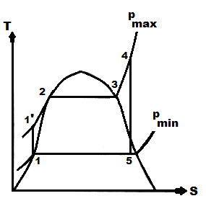
ΠΑΡΑΔΕΙΓΜΑ 4
Σύστημα σε πίεση 20 (bar) και θερμοκρασία 440 (C) εκτονώνεται μέχρι πίεση 0,5 (bar) κατά μια αδιαβατική ιδανική μεταβολή.
Να βρεθεί η τελική κατάσταση του συστήματος.
- Ποια είναι η τελική κατάσταση του συστήματος εάν ο βαθμός εκτόνωσης είναι 0,85 ;
$$s_{1}=s_{2}$$
ΘΕΡΜΟΔΥΝΑΜΙΚΗ ΚΑΘΗΓΗΤΗΣ ΓΕΩΡΓΙΟΣ Κ. ΧΑΤΖΗΚΩΝΣΤΑΝΤΗΣ 2020

Slide 6
ΠΑΡΑΔΕΙΓΜΑ 5
Α. Σύστημα 1 (kg) εκτελεί τον κύκλο Rankine σε πίεση 70 (bar). Να βρεθεί ο θερμικός βαθμός απόδοσης, εάν η ελάχιστη πίεση είναι 0,03 (bar).
Β. Εάν το σύστημα γίνει υπέρθερμος ατμός (κύκλος Rankine με υπερθέρμανση ή κύκλος Hirn) στην ίδια
πίεση και σε θερμοκρασία 600 (C), να βρεθεί ο θερμικός βαθμός απόδοσης.
Γ. Να βρεθεί η τελική κατάσταση του συστήματος για το ερώτημα Β, εάν η συμπίεση και η εκτόνωση είναι
αδιαβατικές πραγματικές μεταβολές.
$$η_{θερμικός }= \frac{q_{1}−q_{2}}{q_{2}}$$
ΘΕΡΜΟΔΥΝΑΜΙΚΗ ΚΑΘΗΓΗΤΗΣ ΓΕΩΡΓΙΟΣ Κ. ΧΑΤΖΗΚΩΝΣΤΑΝΤΗΣ 2020

Slide 7
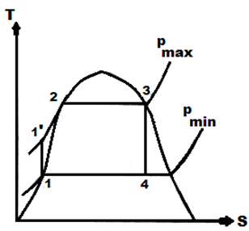
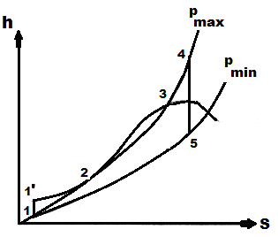
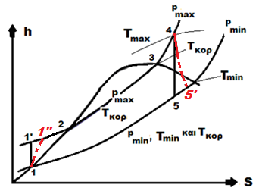
Α Β Γ
$$h_{4}=h_{σ}+r∙x_{4}$$
ΘΕΡΜΟΔΥΝΑΜΙΚΗ ΚΑΘΗΓΗΤΗΣ ΓΕΩΡΓΙΟΣ Κ. ΧΑΤΖΗΚΩΝΣΤΑΝΤΗΣ 2020

Slide 8
ΠΑΡΑΤΗΡΗΣΗ
Όγκος συστήματος V (δίδεται ή υπολογίζεται)
$$m=\frac{V}{υ}$$
$$m=μαζα συστηματος$$
$$m_{υγρού}=m∙(1−x)$$
$$υ=ειδικός όγκος συστηματος$$
$$m_{ατμού}=m−m_{υγρού}$$
$$V_{υγρού}= σ_{1}∙m_{υγρού}$$
$$x=βαθμός ξηρότητας$$
$$V_{ατμού}=V−V_{υγρού}$$

